Slide 1
Наличные и электронные деньги
Мастер-класс для обучающихся 7-8 класса.
Королёва Наталья Владимировна
Учитель истории и обществознания
МБОУ СОШ № 8 г. Читы
Использованы материалы Проекта «Содействие повышению уровня финансовой грамотности населения и развитию финансового образования в Российской Федерации».

Slide 2

ЗАЧЕМ НУЖНЫ ДЕНЬГИ
Наши
потребности
Деньги
Потребность –то, в чем мы нуждаемся, без чего невозможно или затруднительно обойтись

Slide 3
ВОЗМОЖНОСТИ И ОГРАНИЧЕНИЯ ИСПОЛЬЗОВАНИЯ НАЛИЧНЫХ
  Не принимают карты
  Нет интернета
  Брать карту опасно
  Нет уверенности в продавце
  В транспорте
Личная встреча
Чеки
Ожидание
Расчет суммы покупки
Фальшивые и неплатежеспособные купюры

Slide 4
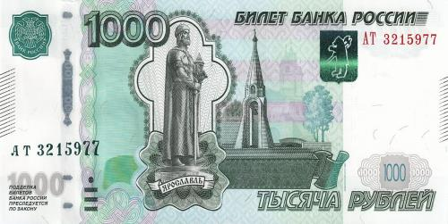
ФАЛЬШИВЫЕ КУПЮРЫ
При наклоне появляются голубые и желтые (радужные) полосы. В ультрафиолете видны красные и зеленые полосы
При наклоне блестящая полоса перемещается вверх и вниз
Рельефная надпись
На просвет просматривается водяной знак (портрет Ярослава Мудрого)
Рельефное изображение
Микроперфорация. На просвет видно число «1000», выполненное рядами микроотверстий
При наклоне в окне фигурной формы появляется радужный блеск и число «1000»

Slide 5
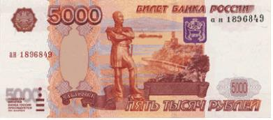
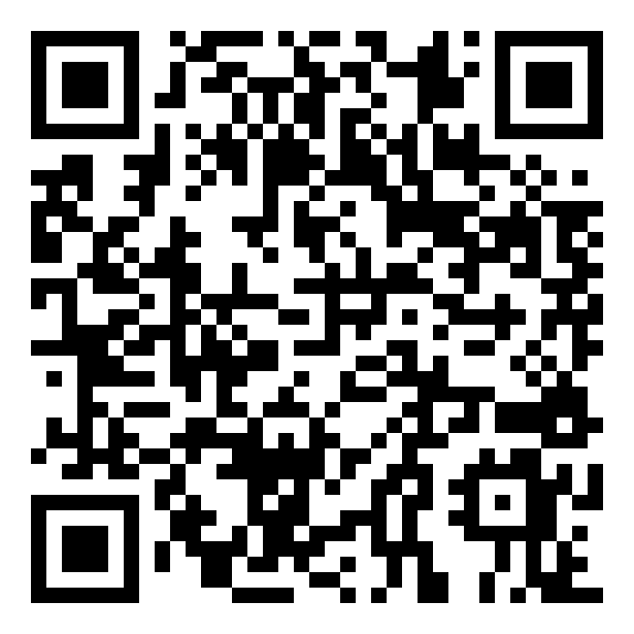
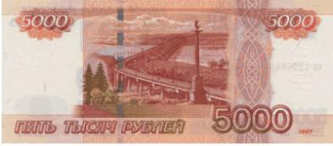
СМОЖЕШЬ ОТЛИЧИТЬ ФАЛЬШИВКУ?
Получить информацию о защитных признаках и самостоятельно проверить подлинность банкнот можно с помощью мобильного приложения «Банкноты Банка России»
Проверим ваши знания.

Slide 6
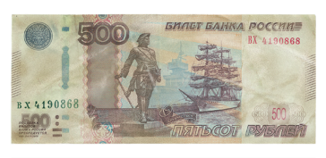
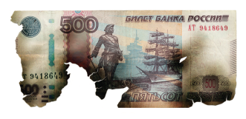
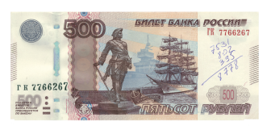
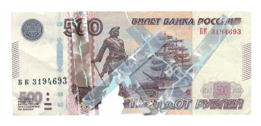
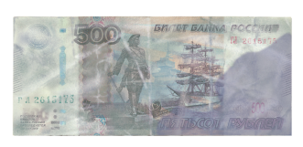
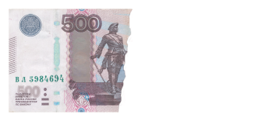
НЕПЛАТЕЖЕСПОСОБНЫЕ КУПЮРЫ
Их можно поменять, если:
  Размер более 55%
  Складывается из кусков
  Работают защитные механизмы
Если купюры
  порвали
  залили
  постирали
  Подожгли
  Нанесли надпись

Slide 7

Интерактив.
РАСЧЕТ СУММЫ ПОКУПКИ
Класс на каникулах решил отправиться в театр.
Билет для взрослого стоит 850 рублей.
Стоимость школьного билета составляет 50% стоимости билета для взрослого.
Во сколько обойдется покупка билетов на группу из 15 школьников и 3 взрослых, если им предоставили дополнительную скидку в 10%?

Slide 8
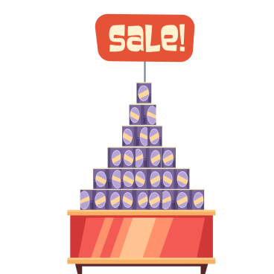
РАСЧЕТ СКИДКИ
Наушники с гарнитурой стоят 1950р.
На распродаже цену снизили на 40%.
Сколько теперь придется за них заплатить?

Slide 9

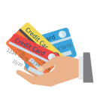

БЕЗНАЛИЧНЫЕ (ЭЛЕКТРОННЫЕ) ДЕНЬГИ
Платежные терминалы
Электронные деньги
+
Безналичные (электронные) деньги
  Быстрое совершение покупок
  Покупки на больших расстояниях
электронные кошельки (телефон, игровые деньги…)
−
Банковская карта родителей
Не видим и не чувствуем операции с электронными деньгами
?
Другие виды

Slide 10



РЕШАЕМ ЖИЗНЕННЫЕ СИТУАЦИИ. (Работа по карточкам)
ПРАВИЛА БЕЗОПАСНОСТИ
ОПАСНО:
  Сохранять данные карты
  Не выходить из личных кабинетов и браузеров
  Вводить коды на ненадежных сайтах
  Распространять личные данные, в т.ч. номера телефонов
  Не проверять условия приложений и подписок
  Не использовать антивирус
  Не проверять условия тарифов

Slide 11
ИТОГИ. О ЧЕМ МЫ ГОВОРИЛИ?
  Преимущества наличных денег и трудности, связанные с их использованием
  Как отличить фальшивые деньги
  Что делать с испорченными купюрами
  Зачем сохранять чеки
  Преимущества электронных денег и трудности, связанные с их использованием
  Почему и как можно лишиться электронных денег
  Как обезопасить свои электронные кошельки от случайных трат и мошенников

